Slide 1
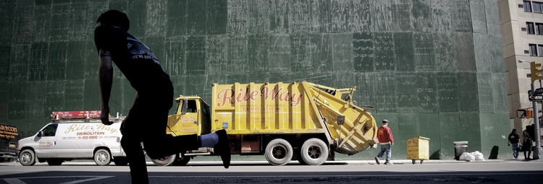
André Cotta Muniz
Gustavo Henrique Santos Barbosa
Lucas Henrique Silva
Lucas Saborido S. Silveira
Mariana Givisiez Mendes
Renata Aparecida Monteiro
Robert Santos Fonseca
Grupo 35 - CATRAGE

Slide 2

01
PROBLEMA
Mau gerenciamento dos resíduos sólidos.
Resulta em custos de manutenção de aterros e lixões. Além de custos não monetários consequentes da proliferação de doenças e da degradação do meio ambiente. Também deve ser ressaltado o desperdício da matéria orgânica que tem grande potencial de retorno econômico por meio da sua transformação em energia.

Slide 3



02
CATRAGE
Rede informatizada de coleta seletiva para geração de energia
Auxilia a SLU a captar melhor o lixo orgânico.
Diminui a distância entre público e privado.
Comodidade, praticidade e eficiência.
Conecta o lixo orgânico doméstico à geração de energia

Slide 4

03
Condôminos
Pessoas interessadas em reduzir seu impacto ao meio ambiente e propiciar uma possível redução dos seus custos em energia.
Administradoras de Condomínios
PÚBLICO ALVO
Empresas interessadas em oferecer serviço diferenciado ao cliente.

Slide 5
OFERTA DE MATÉRIA PRIMA A MATRIZ ENERGÉTICA
04
LIXO ORGÂNICO DESTINADO A BIODIGESTÃO
REDUÇÃO DAS DESPESAS COM ATERROS E LIXÕES
Ganho por parte do colaborador (Prefeitura)
COLETA DIRECIONADA DOS RESÍDUOS
TRANSPARÊNCIA DO PROCESSO DE COLETA E REDIRECIONAMENTO DOS RESÍDUOS
Ganhos
Os benefícios que o uso da aplicação pode gerar aos clientes.
Ganho do cliente (Condomínio)

Slide 6
05
90% dos entrevistados afirmaram que utilizariam o app, ou seja, há demanda para o serviço.
Os recursos financeiros serão obtidos através de pagamentos por funcionalidades premium, propagandas in-app e recursos providos pela prefeitura.
Viabilidade Econômica
Outra forma de captação de recursos é a prospeccção de investidores.
Como o projeto se mantém financeiramente?

Slide 7
OBRIGADO!

